Slide 1
日本語の発音2 長音 濁音 拗音 拗長音

Slide 2
Ⅰ 長 音
 | わ行 | ら行 | や行 | ま行 | は行 | な行 | た行 | さ行 | か行 | あ行
ん | わ | ら | や | ま | は | な | た | さ | か | あ | あ段
n |  | ら | や | まあ | は | なあ | た | さあ | かあ | ああ
 | い | り | い | み | ひ | に | ち | し | き | い | い段
 |  | り | い | み | ひい | にい | ちい | しい | きい | いい
 | う | る | ゆ | む | ふ | ぬ | つ | す | く | う | う段
 |  | る | ゆう | む | ふう | ぬう | つう | すう | くう | うう
 | え | れ | え | め | へ | ね | て | せ | け | え | え段
 |  | れい | えい | めい | へい | ねい | てい | せい | けい | えい
 | を | ろ | よ | も | ほ | の | と | そ | こ | お | お段
 |  | ろう | よう | もう | ほう | のう | とう | そう | こう | おう

Slide 3
长音书写规则
あ段仮名＋あ おかあさん（妈妈） さあ
い段仮名＋い おにいさん （哥哥） おいしい（好吃）
う段仮名＋う くうき （空气） ゆうめい（有名）
え段仮名＋い せんせい （老师） せいかつ（生活）
お段仮名＋う おとうさん（爸爸） かんこう （观光）

Slide 4
特殊长音
え段仮名＋ね おねえさん（姐姐） ねえ（哎）
お段仮名＋お とおい （远） とおる（通过）

Slide 5
外来語の長音
クール ( cool ) ノート ( note )
スーパー ( supermarket ) デパート ( department )
ニュース ( news ) ジュース ( juice )
タクシー ( taxi ) カード ( card )

Slide 6
長音練習
非長音 長音
おばさん (阿姨) おばあさん (奶奶)
おじさん (叔叔) おじいさん (爷爷)
ゆき (雪) ゆうき (勇气)
え (画) ええ (是)
とる (拿) とおる (通过)
ここ (这儿) こうこう（高中)

Slide 7
Ⅱ 濁音・半濁音
パ | バ | ダ | ザ | ガ | ぱ | ば | だ | ざ | が
ピ | ビ | ヂ | ジ | ギ | ぴ | び | ぢ | じ | ぎ
プ | ブ | ヅ | ズ | グ | ぷ | ぶ | づ | ず | ぐ
ペ | ベ | デ | デ | ゲ | ぺ | べ | で | ぜ | げ
ポ | ボ | ド | ド | ゴ | ぽ | ぼ | ど | ぞ | ご

Slide 8
午後（ごご） 下午
学生（がくせい）
留学生（りゅうがくせい）

Slide 9
Ⅲ 拗 音
りゃ | みゃ | ひゃ | にゃ | ちゃ | しゃ | きゃ
リャ | ミャ | ヒャ | ニャ | チャ | シャ | キャ
りゅ | みゅ | ひゅ | にゅ | ちゅ | しゅ | きゅ
リュ | ミュ | ヒュ | ニュ | チュ | シュ | キュ
りょ | みょ | ひょ | にょ | ちょ | しょ | きょ
リョ | ミョ | ヒョ | ニョ | チョ | ショ | キョ

Slide 10
Ⅳ 拗 濁 音
ぴゃ | びゃ | じゃ | ぎゃ
ピャ | ビャ | ジャ | ギャ
ぴゅ | びゅ | じゅ | ぎゅ
ピュ | ビュ | ジュ | ギャ
ぴょ | びょ | じょ | ぎょ
ピョ | ビョ | ジョ | ギョ

Slide 11
Ⅴ 拗 长 音
りゃあ | みゃあ | ひゃあ | にゃあ | ちゃあ | しゃあ | きゃ あ
リャー | ミャー | ヒャー | ニャー | チャー | シャー | キャー
りゅう | みゅう | ひゅう | にゅう | ちゅう | しゅう | きゅう
リュー | ミュー | ヒュー | ニュー | チュー | シュー | キュー
りょう | みょう | ひょう | にょう | ちょう | しょう | きょう
リョー | ミョー | ヒョー | ニョー | チョー | ショー | キョー

Slide 12
Ⅵ 拗長音
ぴゃあ | びゃあ | じゃあ | ぎゃあ
ピャ－ | ビャ－ | ジャ－ | ギャ－
ぴゅう | びゅう | じゅう | ぎゅう
ピュ－ | ビュ－ | ジュ－ | ギュ－
ぴょう | びょう | じょう | ぎょう
ピョ－ | ビョ－ | ジョ－ | ギョ－

Slide 13
拗音練習
非拗音 拗音
ひやく飞跃) ひゃく(一百)
じゆう(自由) じゅう(十)
びよういん(美容院) びょういん(医院)

Slide 14
Ⅶ 撥 音 ん
みんな てんき はつおん かんぱい
うんめい しんぶん こんぶ あんしん
ぐんたい ほん いんたい りんご かんぱい
インド フランス ワンピース トンネル

Slide 15
Ⅷ 促音
にっき いっぱい さっそく ぶっか いっか
きっさてん ロッポン ボックス ソックス
コップ ベッド クレジットカード

Slide 16
促 音
非促音 促音
ぶか(部下) ぶっか(物价)
かさい(火灾) かっさい(喝彩)
おと(声音) おっと(丈夫)

Slide 17
挨拶言葉
１、おはようございます。
２、こんにちは。
３、ありがとうございます。

Slide 18
挨拶言葉
4、どうぞ 请
5、すみません 对不起 谢谢 劳驾
6、どうも

Slide 19
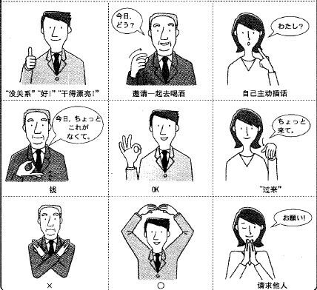
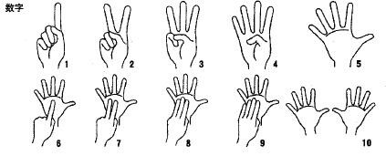

日语的形体语言
豆知識

Slide 20
１０以内の読み方
豆知識
１ いち ２ に ３ さん ４ し／よん ５ ご ６ ろく ７ しち ８ はち ９ く １０ じゅう ０ れい ゼロ 丸（まる） 〇

Slide 21
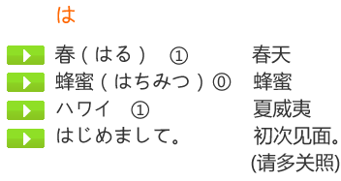
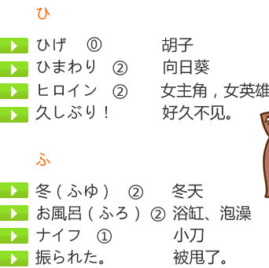
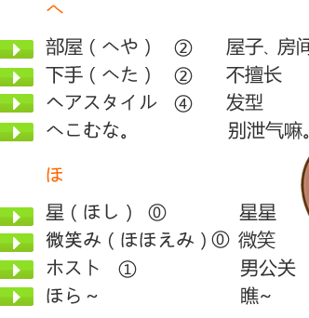
は
は行の発音練習
ひ
ふ
へ
ほ

Slide 22
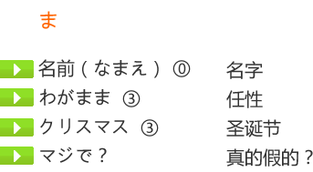
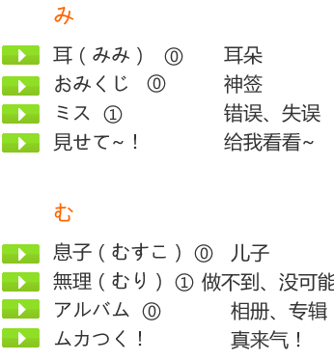
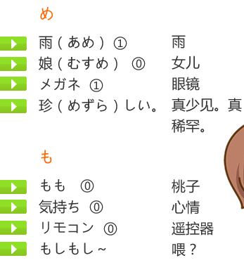
ま
ま行の発音練習
み
む
め
も

Slide 23
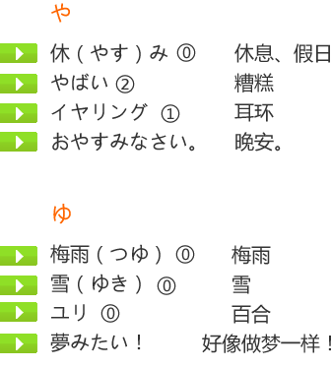
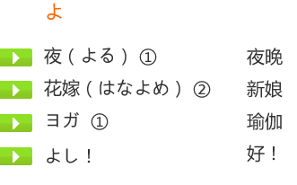
や
や行の発音練習
ゆ
よ

Slide 24
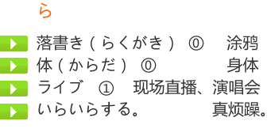
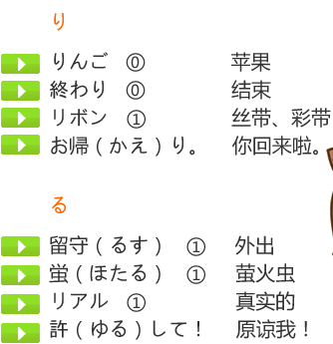
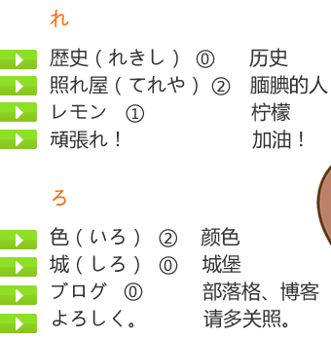
ら
ら行の発音練習
り
る
れ
ろ

Slide 25
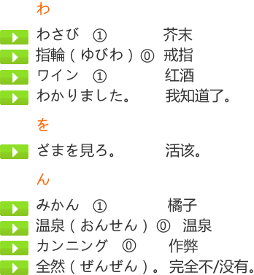
わ
わ行の発音練習

Slide 26
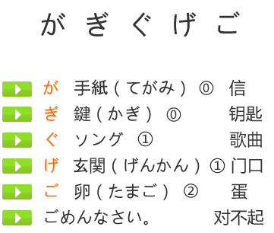
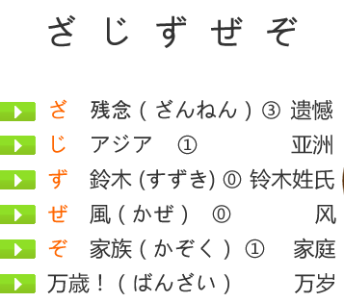
が行の発音練習
ざ行の発音練習

Slide 27
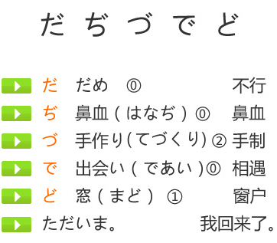
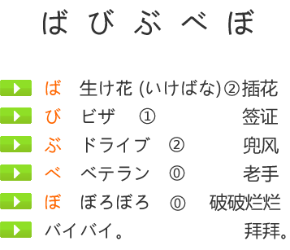
だ行の発音練習
ば行の発音練習

Slide 28
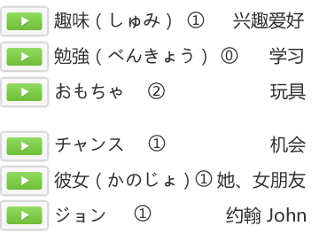
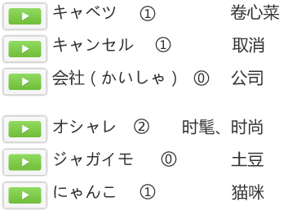
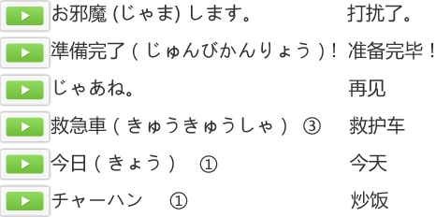
拗音の発音練習

Slide 29
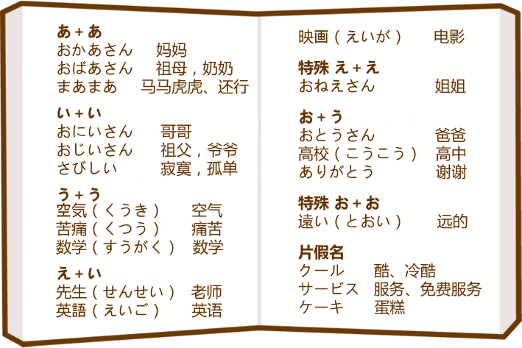
長音の発音練習

